Slide 1

NODE.JS study
2017.08.02 수

Slide 2
지난주
[
]
[
]
Single Thread
Non-blocking
[
]
Hello world ☺

Slide 3
오늘
[
]
[
]
Callback
Express
[
]

Slide 4
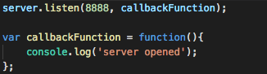
What’s Callback?
함수형 프로그래밍에서 시작 (함수(function)를 변수 및 파라미터로 활용하는 것)

Slide 5
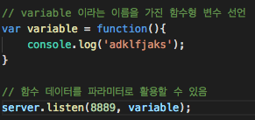
함수형 프로그래밍?
함수를 일반 변수처럼 활용할 수 있다는 개념에서 시작.

Slide 6
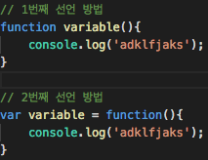
함수형 프로그래밍?
(Javascript 에서의) 함수형 데이터 선언 방법

Slide 7
함수형 프로그래밍?
실습해볼까

Slide 8
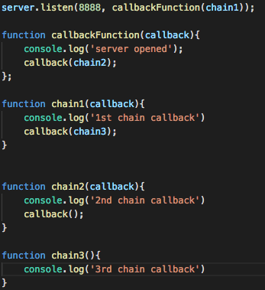
Callback 로직
1. 우왕 함수를 불렀다. -> callbackFunction 함수를 실행해야 됨 (로그를 찍든, 값을 리턴하든 해야 됨)

Slide 9
Callback 로직
2. 해당 함수로 들어가 실행한다. 동시에 callbackFunction 함수의 callback 파라미터에 chain1 값이 들어간다. callback = chain1;

Slide 10
Callback 로직
3. 내부 내용을 실행한다. callback값(chain1) 을 활용할 경우에는 해당 함수 내 영역에서 활용해주면 된다.

Slide 11
What’s Callback?
이런 식의 응용도 가능
callback= chain1
= chain1(chain2)

Slide 12
What’s Callback?
이런 식의 응용도 가능 쭈 우 우 우 우 우 욱~
callback = chain2
= chain2(chain3)

Slide 13
그 외의 개념
모듈 : 일종의 기능(라이브러리) 개념이라고 생각하면 됨
특정 기능별로 정리하여 생산성과 최적화를 높이는 데 큰 도움
모듈 종류 : 내부 모듈, 외부 모듈(NPM), 커스텀 모듈

Slide 14
모듈
실습해볼까

Slide 15
Library와 Framework
Library
Framework
기타) 플랫폼

Slide 16
Library와 Framework
Library
Framework
기능 모음집
설계의 기본 틀이 추가 됨
해당 기능을 사용하기 위한 효율적인 구조 제공
기타) 플랫폼
말 그대로 환경!!

Slide 17
Library와 Framework
Summery
Framework는
설계에 대한 도움을 줌!!

Slide 18
Node.js는 Express 프레임워크!!
Python => DJango / Flask JSP / Servlet => Spring / 정부(?)

Slide 19
먼저
Express 프레임워크를 통해 프로젝트를 만들어보자
0. NPM 개념을 확인한다.
NPM (Node Package Manager)
설치한 외부 모듈을 설치하고 관리하는 도구

Slide 20
먼저
Express 프레임워크를 통해 프로젝트를 만들어보자
프로젝트 기본 틀을 만들어주는 외부 모듈을 설치한다. ( sudo npm install express-generator –g )

Slide 21
먼저
Express 프레임워크를 통해 프로젝트를 만들어보자
2. 나만의 프로젝트를 만든다. ( sudo express myapp –e )

Slide 22
먼저
Express 프레임워크를 통해 프로젝트를 만들어보자
3. 완성! ‘npm start’ 명령어를 입력하여 확인해보자.

Slide 23
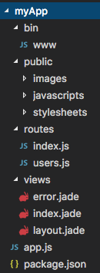
처음에 이런 구조를 보게 되니 매우 무섭다!
초기 개념 이해가 쉽도록 커스텀하게 만들어보자.

Slide 24
Express
실습해볼까

Slide 25
다음주에는
Express Framework 심층 분석 과제 1. 오늘 만든 Express 프로젝트의 기능 강화시키기 (이미지 관련, 다른 페이지 연결 등) -> 주제 제한 없고 자신이 넣고 싶은 기능 만들어보기 2. javascript만을 활용하여 로또번호 생성기 프로그램 만들기 3. DevCamp 주제 확정 되면 이야기 해주세요 ☺ => 요건 스터디 이후 추가됨

Slide 26
THANK YOU

